Slide 1
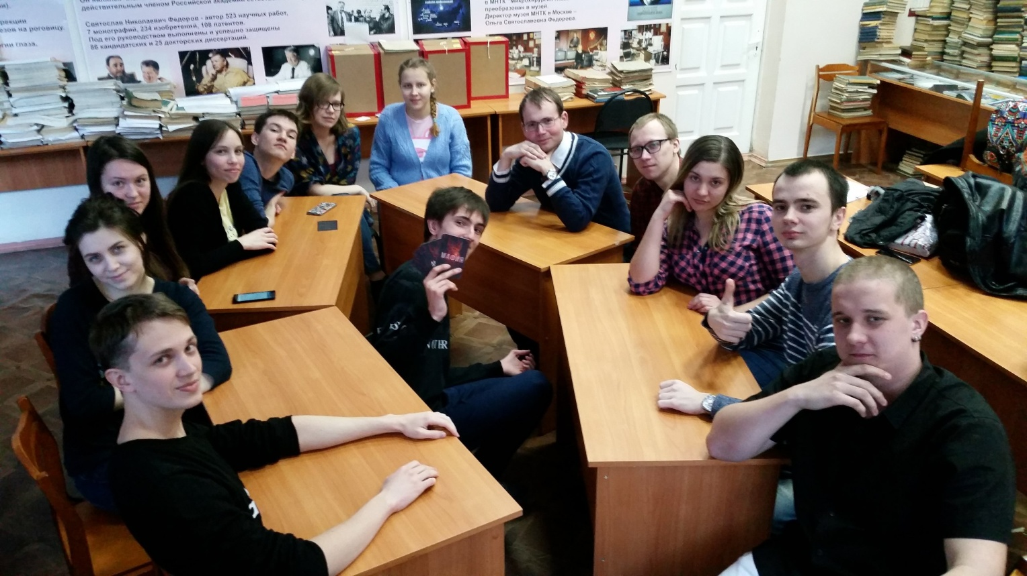
Клуб КИДНИ
Эмблема объединения

Slide 2
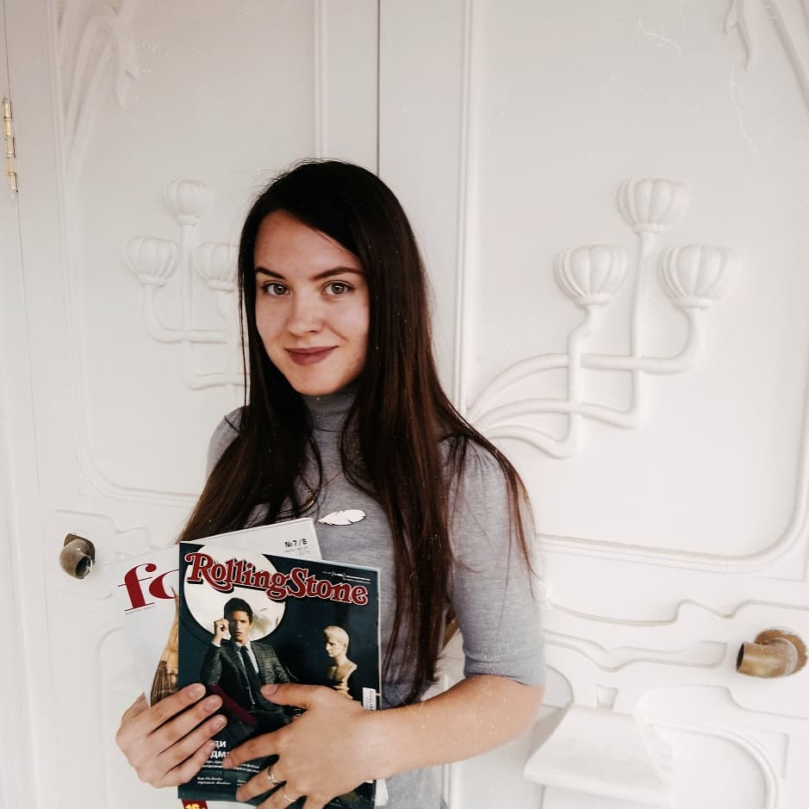
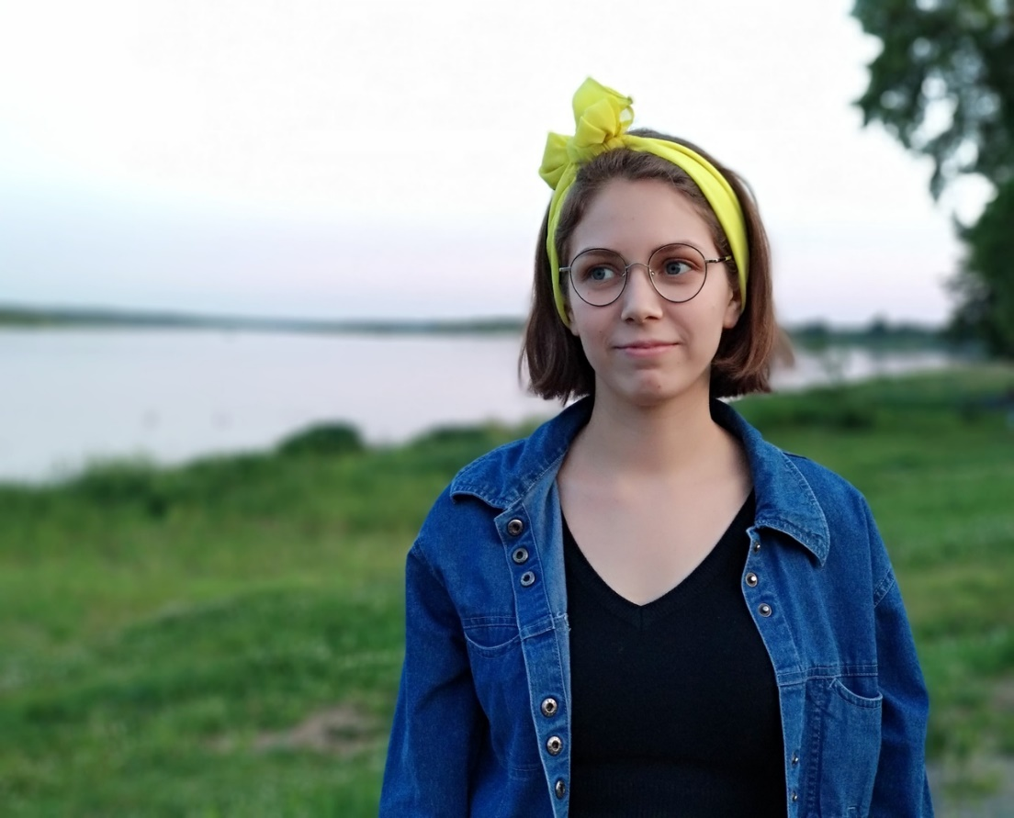
Руководство объединения
Руководитель: Рягузова Любовь Сергеевна
Телефон: 8911676 8252
Электронная почта: Luda.ryagyzova@yandex.ru
Зам. Руководителя: Клюшина Марина Сергеевна
Телефон: 89115594338
Электронная почта:

Slide 3
Основные направление деятельности объединения
Цель объединения: создание условий для проведения интеллектуального досуга в СГМУ.
Задачи объединения:
1)Пропаганда здорового досуга для студентов СГМУ.
2)Развитие широты мышления у студентов СГМУ.
3)Развитие способности людей решать совместно одну задачу.
4)Развитие соревновательного духа.
5)Повышения уровня социализации обучающихся СГМУ.
Основная деятельность: досуговая, интеллектуальная, творческая.

Slide 4
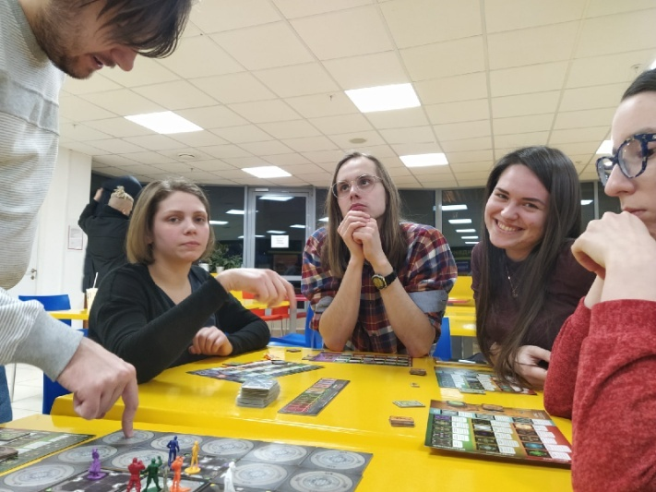
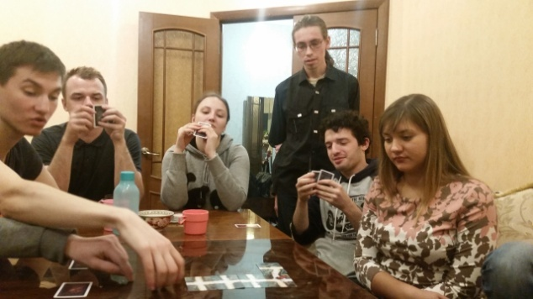
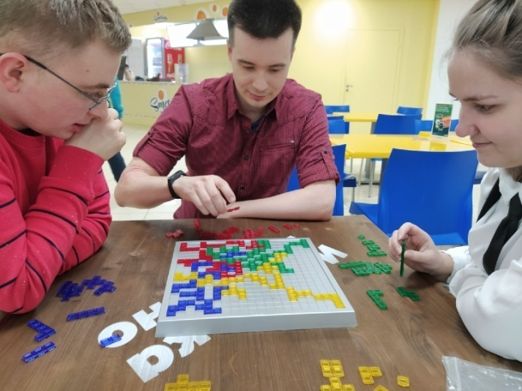
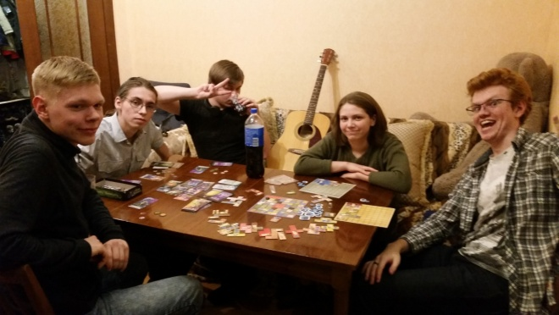
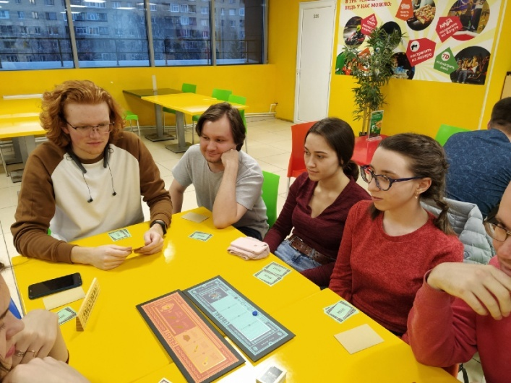
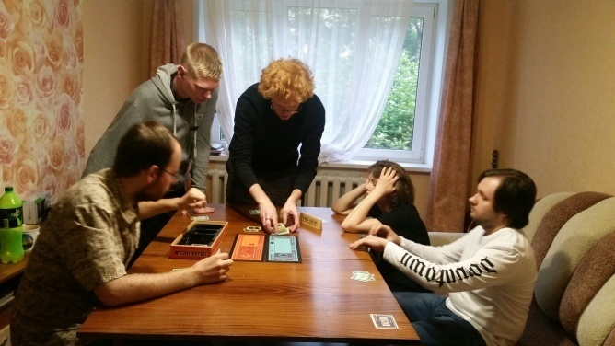
Традиционные мероприятия объединения 2015-2020 гг.
Еженедельные собрания клуба

Slide 5
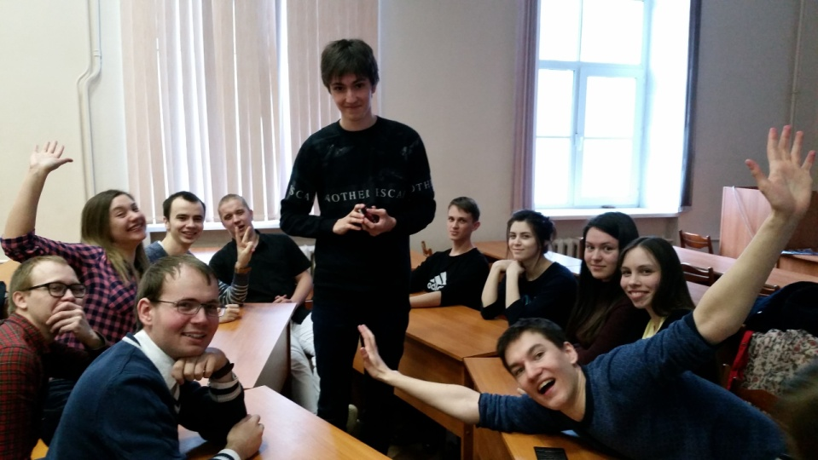
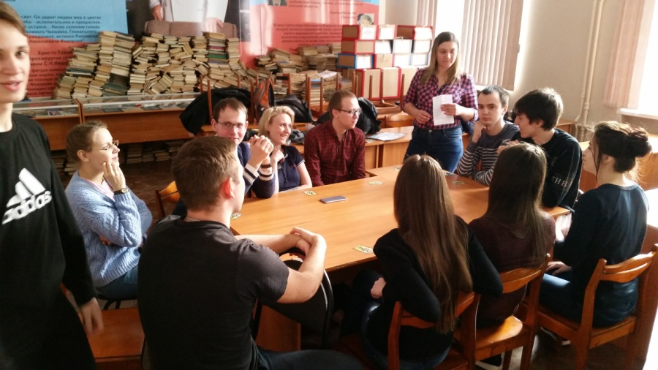
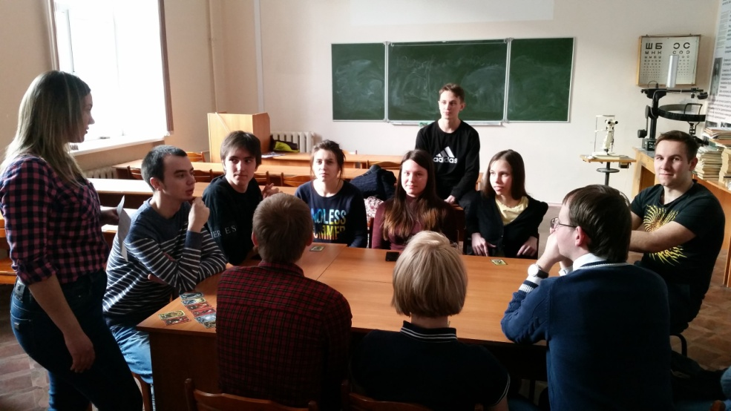
«Прикольные» мероприятия объединения 2015-2020 гг.
Игра «Мафия»

Slide 6
Вступайте к нам!
Вступая к нам вы сможете развить свои коммуникативные навыки, сможете расширить свое мышление, научитесь работать в команде, а также заведете множество новых друзей и знакомых.

